Slide 1
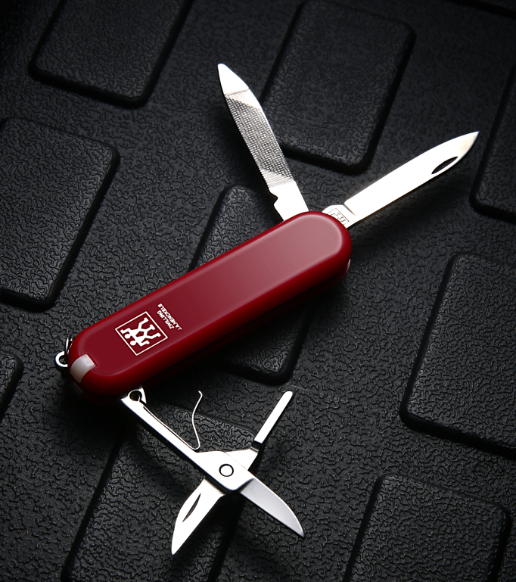


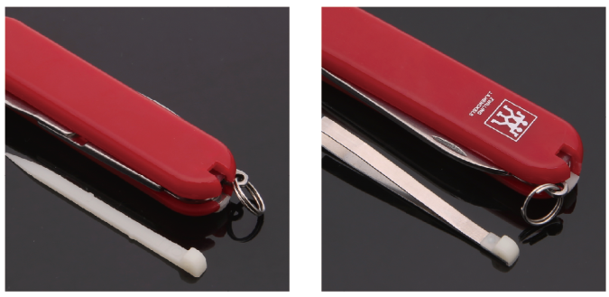
ZW-K306
双立人随身多用军刀
市场参考价： 298.00
批发价：65.0
货号：89006-201-0
外包装：水洗皮
装箱明细：90pcs/箱
材质：刀口为不锈钢，指甲钳身为塑料
内含：小刀、指甲锉、剪刀、镊子、塑料牙签。

